Slide 1

kundvalet
Så arbetar Nacka med kvalitet i välfärden

Slide 2

Valfrihet och kvalitet

Slide 3

Valfrihet och kvalitet
Under drygt 30 år har Nacka kommun utvecklat kundvalet till att omfatta nästan hela utbudet av service inom
vård, skola och omsorg.
2018 blev Nacka först i landet med kundval i kulturskolan.

Slide 4

Valfrihet och kvalitet
Syftet med kundvalet är att erbjuda Nackaborna möjlighet att välja den service som är bäst för dem och valfrihet att byta om de inte är nöjda.

Slide 5

Valfrihet och kvalitet
Alla privata och kommunala anordnare konkurrerar på lika villkor och är motiverade att erbjuda högsta möjliga kvalitet.

Slide 6
Så fungerar kundvalet

Slide 7

Så fungerar kundvalet
Kommunen sätter mål och ramar för verksamheterna inom kundvalet och står för kostnaden. Alla anordnare auktoriseras av kommunen.

Slide 8

Nackaborna jämför utbud och kvalitet inför sina val.
Så fungerar kundvalet

Slide 9
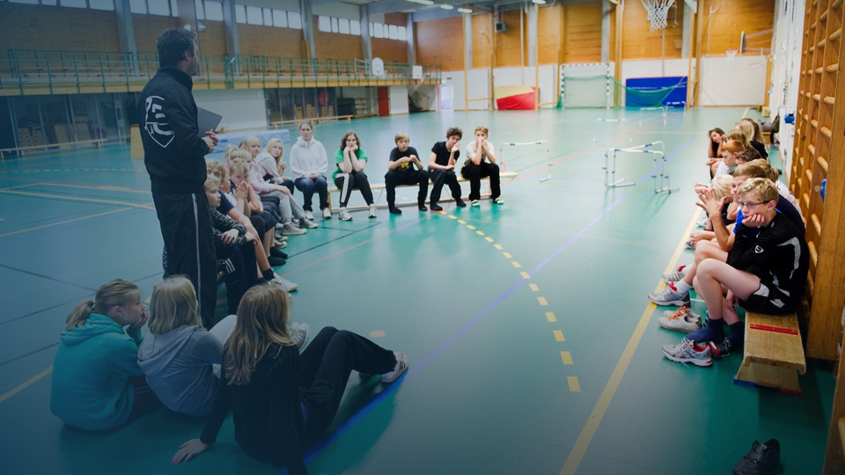
Så fungerar kundvalet
Kommunen följer upp alla privata
och kommunala verksamheter inom kundvalet för att kontrollera kvaliteten. Utvärderingarna används även
i anordnarnas kvalitetsarbete.

Slide 10

På nacka.se finns digitala tjänster
som beskriver utbudet av kundval
och anger aktuella kvalitetsmått.
Så fungerar kundvalet

Slide 11

Så fungerar kundvalet
På så sätt kan alla som bor i Nacka få hjälp att göra det kundval som passar dem bäst.

Slide 12
Våra kundval

Slide 13

Våra kundval
Nackas drygt 110 000 invånare
har i dag möjlighet att göra
kundval inom 18 områden där
det finns runt 450 olika anordnare
att välja mellan.

Slide 14

Våra kundval
Av de cirka 200 enheter som anordnar förskola och skola i Nacka är 65 procent fristående och 35 procent kommunala.
Nackas cirka 32 000 barn och elever från förskola till vuxenutbildning är ungefär jämnt fördelade mellan fristående och kommunala verksamheter.

Slide 15

Våra kundval
Kundval kulturskola ger barn
och unga, 7-19 år, ett stort utbud
av kulturkurser på fritiden.

Slide 16

Våra kundval
17 auktoriserade kulturskolor erbjuder drygt 1000 kurser
inom musik, teater, dans, cirkus, konst/media och övrigt skapande.

Slide 17
Så säkrar vi kvalitet

Slide 18

Så säkrar vi kvalitet
Nackas ambition är att erbjuda en mångfald av aktörer för att ge kunden stora valmöjligheter. För att säkra en
hög kvalitet av välfärdstjänster genomför kommunen uppföljningar och utvärderingar, och erbjuder även andra former av kvalitetshöjande insatser.

Slide 19

Så säkrar vi kvalitet
För att vara valbara inom kundvalssystemet måste anordnare uppfylla kommunens auktorisationskrav och om det uppstår stora brister i verksamheten kan kommunen återkalla auktorisationen.

Slide 20

Så säkrar vi kvalitet
Konkurrens och möjlighet att dela
med sig av goda exempel till varandra, motiverar aktörerna att jobba med kvalitetsförbättringar och olika profileringar för att kunna erbjuda
den service som passar medborgarnas olika behov och önskemål.

Slide 21

Så säkrar vi kvalitet
Genom det digitala verktyget
Jämföraren görs kvalitetsresultat tillgängliga för medborgarna som väljer vilka som ska tillhandahålla välfärden. Kunden får en bra överblick av utbudet och möjlighet att göra ett välgrundat val.

Slide 22

Så säkrar vi kvalitet
Utbildningsenhetens kvalitets-modell omfattar bland annat återkommande mätningar, dialog om kvalitet och resultat med huvudmän och rektorer, enkät-undersökningar med elever och föräldrar och andra insatser för
att höja skolornas kompetensnivå inom olika områden.

Slide 23

Så säkrar vi kvalitet
Kommunen genomför insyn och tillsyn hos fristående och kommunala förskolor för att bidra till och säkerställa att anordnarna lever upp till lagstiftningens krav.

Slide 24

Så säkrar vi kvalitet
Varje år sammanställer utbildningsenheten
en kvalitetsanalys med en samlad bedömning av kvaliteten i Nackas kommunala och fristående förskolor och skolor från förskola till vuxenutbildning. Rapporten omfattar även planer på kommande insatser för att främja kvalitetsutveckling.

Slide 25
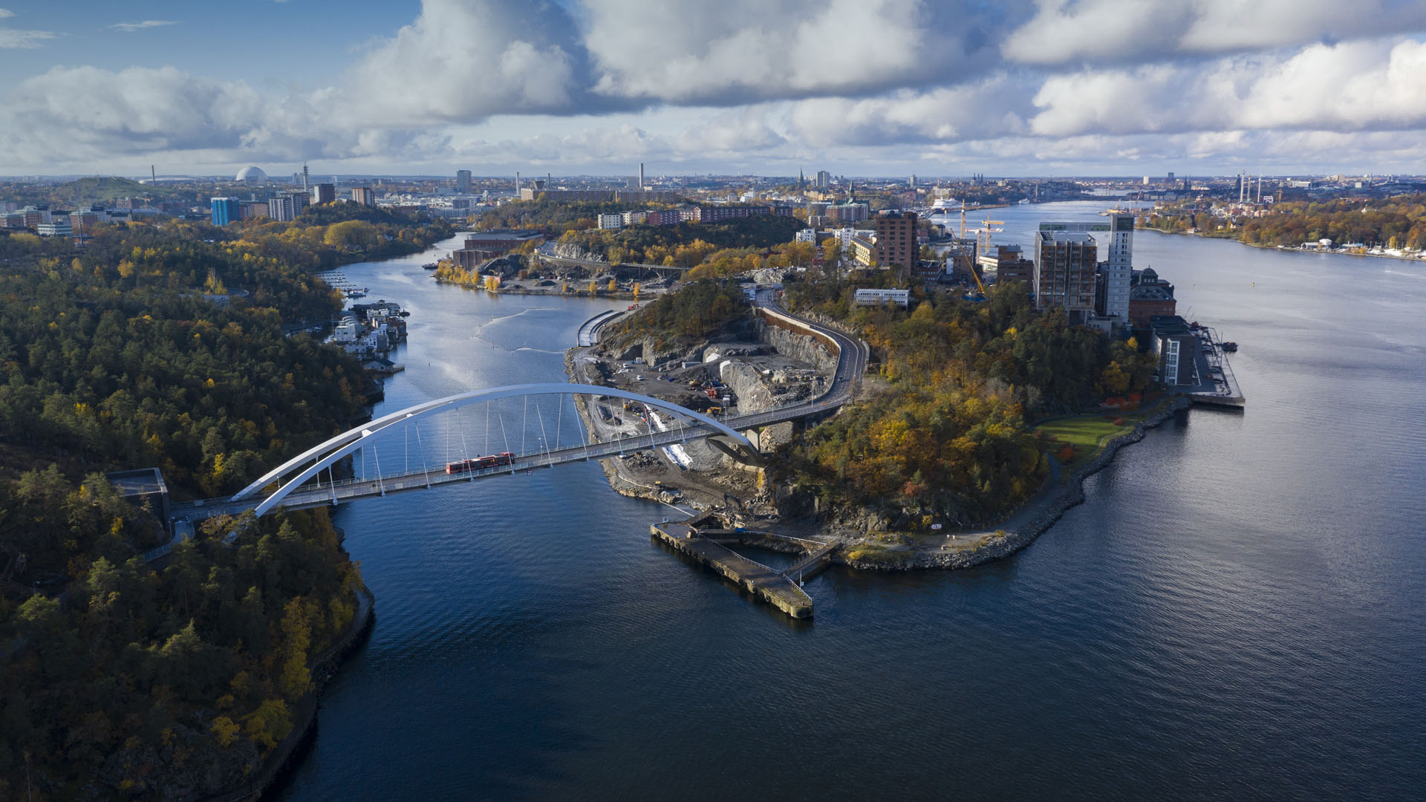
Våra kundval
I takt med att kommunen växer
kommer utbudet av verksamheter
inom kundvalet att fortsätta öka.

Slide 26

Nacka ska vara bäst på att vara kommun genom att erbjuda
Maximalt värde för skattepengarna
Bästa utveckling för alla
Attraktiva livsmiljöer i hela Nacka
Stark och balanserad tillväxt

Slide 27


